Slide 1


第二章 2.3 直线的交点坐标与距离公式
2.3.1 两条直线的交点坐标

Slide 2
课标要求
1.会用解方程组的方法求两条相交直线的交点坐标.
2.会根据方程解的个数判定两条直线的位置关系.

Slide 3
引入
在平面几何中，我们对直线作了定性研究.引入平面直角坐标系后，我们用二元一次方程表示直线，直线的方程就是相应直线上每一点的坐标所满足的一个关系式.这样，我们可以通过方程把握直线上的点，进而用代数方法对直线进行定量研究，例如求两条直线的交点坐标，平面内与点、直线相关的距离问题等.

Slide 4
内容索引
一、求直线的交点坐标
二、利用直线的交点判断两直线的位置关系
三、直线系过定点问题
课堂达标
课时精练

Slide 5
一
求直线的交点坐标

Slide 7
知识梳理
已知两条直线的方程是l₁：A₁x＋B₁y＋C₁＝0，l₂：A₂x＋B₂y＋C₂＝0，设这两条直线的交点为P，则点P既在直线 上，也在直线 上.所以点P的坐标既满足直线l₁的方程A₁x＋B₁y＋C₁＝0，也满足直线l₂的方程A₂x＋B₂y＋C₂＝0，
l₁
l₂

Slide 8
温馨提示
(1)解方程组时需注意，消元法的使用，可用加减消元或代入消元.
(2)图象可以大致判断交点位置解方程组更为准确.

Slide 9

例1
(1) (链接教材P70例1)直线x＋2y－4＝0与直线2x－y＋2＝0的交点坐标是______.
(0，2)

Slide 10
(2)若直线2x＋3y－k＝0与直线x－ky＋12＝0的交点在y轴上，则k的值为
A.－24 B.6 C.±6 D.24
√

Slide 12
思维升华
1.求两直线的交点坐标可直接建立方程组求解，并可利用解的个数判断直线的位置关系.
2.当多条直线相交于同一点时，先选两直线求交点，此点必须满足其他直线.

Slide 13
训练1
(1)直线3x＋2y＋6＝0和2x＋5y－7＝0的交点为
A.(4，3) B.(－4，3)
C.(－4，－3) D.(4，－3)
√

Slide 14

(2)已知三条直线mx＋2y＋7＝0，y＝14－4x和2x－3y＝14相交于一点，则m的
值为________.

Slide 15
二
利用直线的交点判断两直线的位置关系

Slide 17
知识梳理
方程解的个数与两条直线的位置关系
无解
无数个
相交
平行

Slide 18
温馨提示
(1)虽然利用方程组解的个数可以判断两直线的位置关系，但是由于运算量较大，一般较少使用.
(2)两条直线相交的等价条件是A₁B₂－A₂B₁≠0.

Slide 19

例2
(链接教材P71例2)分别判断下列直线是否相交，若相交，求出交点坐标.
(1)l₁：2x－y＝7和l₂：3x＋2y－7＝0；
(2)l₁：2x－6y＋4＝0和l₂：4x－12y＋8＝0；
①×2得4x－12y＋8＝0.
①和②可以化为同一个方程，即①和②表示同一条直线，l₁与l₂重合.

Slide 20
(3)l₁：4x＋2y＋4＝0和l₂：y＝－2x＋3.

Slide 21
思维升华

Slide 22
训练2
判断下列直线是否相交，若相交，求出交点的坐标.
(1)l₁：3x－y＋4＝0，l₂：x＋3y＋2＝0；
(2)l₁：3x－5y＋10＝0，l₂：9x－15y＋30＝0.

Slide 23
三
直线系过定点问题

Slide 24
探究4 在直线的点斜式方程y－y₀＝k(x－x₀)中，如果k为变量，则该直线恒过定点吗？
提示 恒过点(x₀，y₀).
探究5 方程A₁x＋B₁y＋C₁＋λ(A₂x＋B₂y＋C₂)＝0代表直线吗？它有什么特征？
提示 化成(A₁＋λA₂)x＋(B₁＋λB₂)y＋(C₁＋λC₂)＝0，即为直线方程；表示恒过A₁x＋B₁y＋C₁＝0与A₂x＋B₂y＋C₂＝0的交点.

Slide 25
知识梳理
1.平行于直线Ax＋By＋C＝0的直线系方程为____________________ (λ≠C).
2.垂直于直线Ax＋By＋C＝0的直线系方程为____________________.
3.过两条已知直线A₁x＋B₁y＋C₁＝0，A₂x＋B₂y＋C₂＝0交点的直线系方程为A₁x＋B₁y＋C₁＋λ(A₂x＋B₂y＋C₂)＝0(不包括直线A₂x＋B₂y＋C₂＝0).
Ax＋By＋λ＝0
Bx－Ay＋λ＝0

Slide 26
温馨提示
一般情况下，若直线方程中含有一个参数，则该直线过定点.

Slide 27

角度1 定点的求解
例3
求证：不论m为何实数，直线(m－1)x＋(2m－1)y＝m－5都过某一定点.
法一 取m＝1时，直线方程为y＝－4；
两直线的交点为P(9，－4)，
将点P的坐标代入原方程，左边＝(m－1)×9＋(2m－1)×(－4)＝m－5＝右边.

Slide 28
故不论m取何实数，点P(9，－4)总在直线(m－1)x＋(2m－1)y＝m－5上，
即直线恒过点P(9，－4).
法二 原方程可化为(x＋2y－1)m＋(－x－y＋5)＝0.

Slide 29
角度2 过定点的直线系问题
例4
(链接教材P72练习3)求经过两直线l₁：x－2y＋4＝0和l₂：x＋y－2＝0的交点P，且与直线l₃：3x－4y＋5＝0垂直的直线l的方程.

Slide 31
思维升华
解含参数的直线恒过定点问题的策略
(1)方法一：任给直线中的参数赋两个不同的值，得到两条不同的直线，然后验证这两条直线的交点就是题目中含参数直线所过的定点，从而问题得解.

Slide 32
思维升华

Slide 33
训练3
若a＋b＋c＝0，且a，b不同时为0，求证：直线ax＋by＋c＝0必过一个定点.
因为a＋b＋c＝0，且a，b不同时为0，
不妨设b≠0，则a＝－(b＋c).
代入直线方程ax＋by＋c＝0，得－(b＋c)x＋by＋c＝0，
此方程可视为过直线x－y＝0与x－1＝0的交点的直线系方程
(不包括直线x－1＝0).

Slide 35
【课堂达标】

Slide 36
1.两条直线l₁：2x－y－1＝0与l₂：x＋3y－11＝0的交点坐标为
√
A.(3，2) B.(2，3)
C.(－2，－3) D.(－3，－2)

Slide 37
2.方程(a－1)x－y＋2a＋1＝0(a∈R)所表示的直线
A.恒过定点(－2，3) B.恒过定点(2，3)
C.恒过点(－2，3)和点(2，3) D.都是平行直线
√
(a－1)x－y＋2a＋1＝0可化为－x－y＋1＋a(x＋2)＝0，

Slide 38
3.直线l₁：3x－y＋12＝0和l₂：3x＋2y－6＝0及y轴所围成的三角形的面积为________.
9
易知三角形的三个顶点坐标分别为(－2，6)，(0，12)，(0，3)，

Slide 39
4.三条直线ax＋2y＋8＝0，4x＋3y＝10和2x－y＝10相交于一点，则a的值为________.
－1
所以两条直线的交点坐标为(4，－2).
由题意知点(4，－2)也在直线ax＋2y＋8＝0上，
将(4，－2)代入，得a×4＋2×(－2)＋8＝0，解得a＝－1.

Slide 40
【课时精练】

Slide 41
1.过两直线l₁：x－3y＋4＝0和l₂：2x＋y＋5＝0的交点和原点的直线的方程为
A.19x－9y＝0 B.9x＋19y＝0
C.19x－3y＝0 D.3x＋19y＝0
√

Slide 42
2.(多选)下列选项中，正确的有
A.直线l₁：x－y＋2＝0和l₂：2x＋y－5＝0的交点坐标为(1，3)
B.直线l₁：x－2y＋4＝0和l₂：2x－4y＋8＝0的交点坐标为(2，1)
C.直线l₁：2x＋y＋2＝0和l₂：y＝－2x＋3交点坐标为(－2，2)
D.直线l₁：x－2y＋1＝0和l₂：y＝x，l₃：2x＋y－3＝0两两相交
√
√

Slide 43
所以，三条直线两两相交且交于同一点(1，1)，D正确.

Slide 44
3.下列直线中与直线2x－y－3＝0相交的是
A.2ax－ay＋6＝0(a≠0) B.y＝2x
C.2x－y＋5＝0 D.2x＋y－3＝0
√
选项B，C中的直线与直线2x－y－3＝0平行；当a≠0时，选项A中的直线的斜率为2，与直线2x－y－3＝0平行或重合，只有选项D中直线与2x－y－3＝0相交.

Slide 45
4.(多选)直线x＋a²y＋6＝0和(a－2)x＋3ay＋2a＝0无公共点，则a的值可以为
A.－1 B.0 C.2 D.3
√
√
两直线无公共点，即两直线平行.
当a＝0时，这两条直线分别为x＋6＝0和x＝0，无公共点.
解得a＝－1.综上，a＝0或a＝－1.

Slide 46
5.△ABC的三个顶点分别为A(0，3)，B(3，3)，C(2，0)，如果直线x＝a将△ABC分割成面积相等的两部分，那么实数a的值等于
√

Slide 48
6.不论m取何实数，直线(m＋2)x－(m＋1)y＋m＋1＝0恒过定点________.
(0，1)
由直线(m＋2)x－(m＋1)y＋m＋1＝0变形为m(x－y＋1)＋(2x－y＋1)＝0，

Slide 49
7.已知直线ax＋2y－1＝0与直线2x－5y＋c＝0垂直相交于点(1，m)，则m＝________.
－2
由两直线垂直得2a－10＝0，解得a＝5.
又点(1，m)在直线上，
所以a＋2m－1＝0，
所以m＝－2.

Slide 50
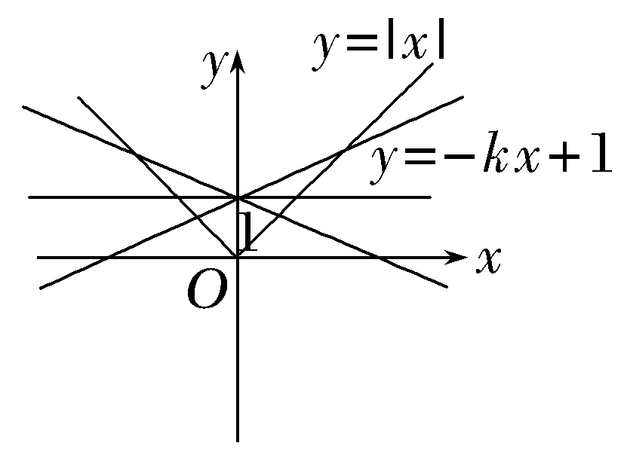
8.已知直线l₁：kx＋y－1＝0，l₂：x＋ky＋1＝0，若l₁∥l₂，则k＝________；若曲线y＝|x|与直线l₁有两个公共点，则实数k的取值范围是________.
1
(－1，1)
因为l₁∥l₂，所以k²－1＝0，即k＝±1，经检验k＝1.
直线l₁化为y＝－kx＋1，恒过(0，1)，画出函数图象，如图，因为曲线y＝|x|与直线l₁有两个公共点，
所以－k＝0或0<－k<1或－1<－k<0，即－1<k<1.

Slide 51
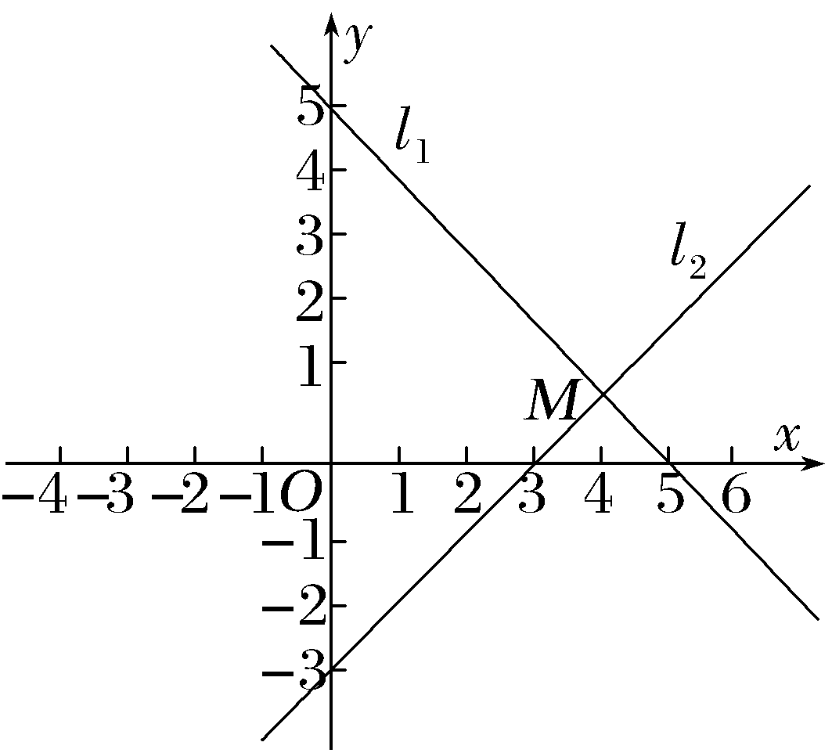
9.已知两条直线l₁：x＋y－5＝0，l₂：x－y－3＝0，画出两条直线的图象，分析交点坐标M与直线l₁，l₂的方程有什么关系？
直线l₁，l₂的图象如图所示.点M既在直线l₁上，也在直线l₂上.满足直线l₁的方程x＋y－5＝0，也满足直线l₂的方程x－y－3＝0.

Slide 52
10.求经过直线l₁：3x＋4y－5＝0与直线l₂：2x－3y＋8＝0的交点M，且满足下列条件的直线方程：
(1)与直线2x＋y＋5＝0平行；
斜率k＝－2，由点斜式得所求直线方程为y－2＝－2(x＋1)，即2x＋y＝0.

Slide 53
(2)与直线2x＋y＋5＝0垂直.
法二 设直线方程为(3x＋4y－5)＋λ(2x－3y＋8)＝0，
即(3＋2λ)x＋(4－3λ)y＋(－5＋8λ)＝0.()
(1)因为与直线2x＋y＋5＝0平行，
代入()式化简得2x＋y＝0.

Slide 54
(2)因为与直线2x＋y＋5＝0垂直，
所以2×(3＋2λ)＋1×(4－3λ)＝0，解得λ＝－10.
代入()式化简得x－2y＋5＝0.

Slide 55
11.已知a，b满足2a＋b＝1，则直线ax＋3y＋b＝0必过定点
√
由2a＋b＝1，得b＝1－2a，
代入直线方程ax＋3y＋b＝0中，得ax＋3y＋1－2a＝0，即a(x－2)＋3y＋1＝0，

Slide 56
12.已知直线x＋y－3m＝0和2x－y＋2m－1＝0的交点在第四象限，则m的取值范
围为______________.

Slide 58
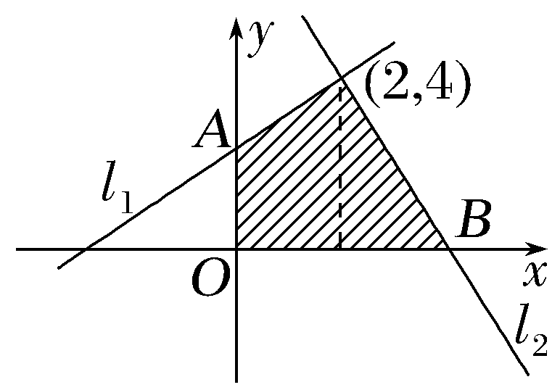
13.已知0<k<4，直线l₁：kx－2y－2k＋8＝0和直线l₂：2x＋k²y－4k²－4＝0与两坐标轴围成一个四边形，求使得这个四边形面积最小的k值.
由题意知直线l₁，l₂恒过定点P(2，4)，直线l₁的纵截距为4－k，直线l₂的横截距为2k²＋2，

Slide 59
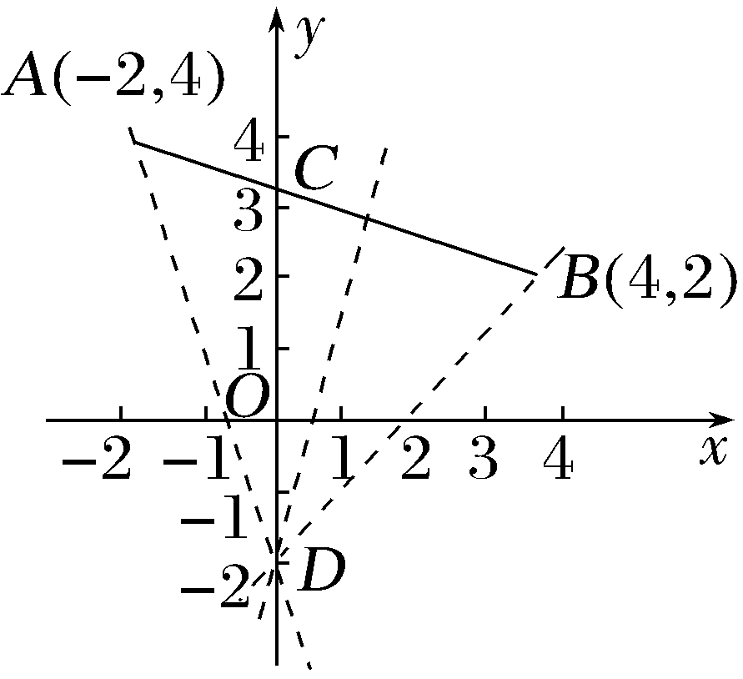
14.已知A(－2，4)，B(4，2)，直线l：ax－y－2＝0与线段AB恒相交，则a的取值范围为_______________________.
(－∞，－3]∪[1，＋∞)

Slide 61
本课结束
更多精彩内容请登录：www.xinjiaoyu.com

